Slide 1
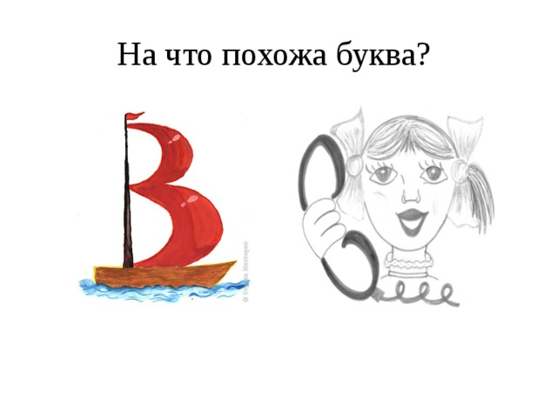

Slide 2


Slide 3


Slide 4
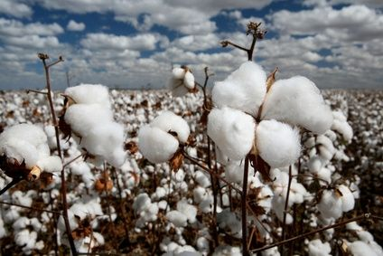
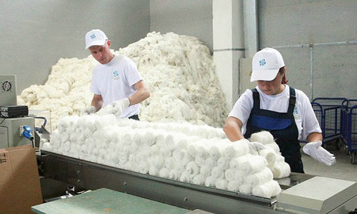
Медицинская вата

Slide 5
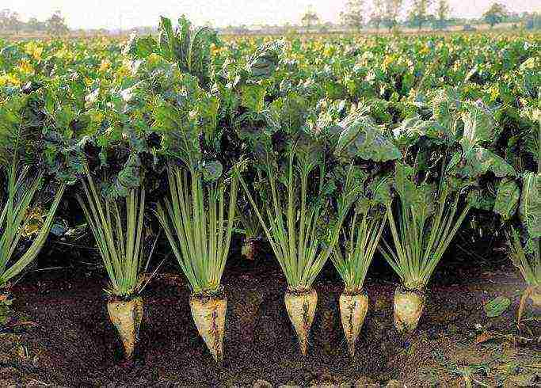
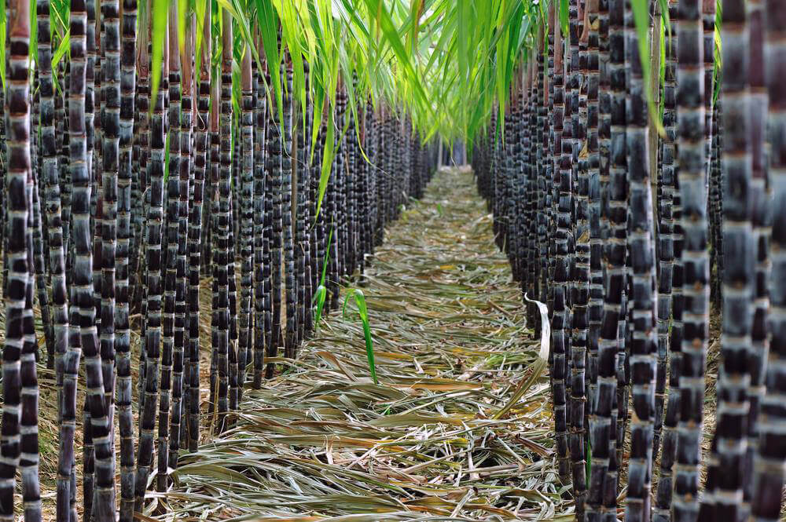
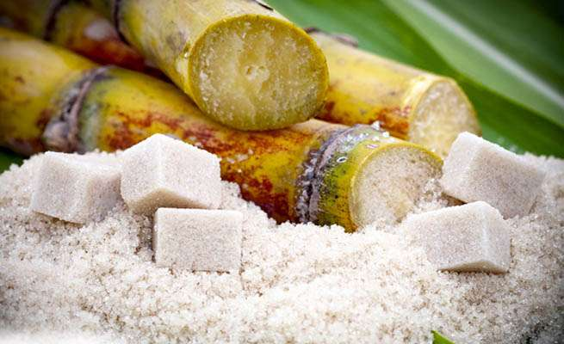
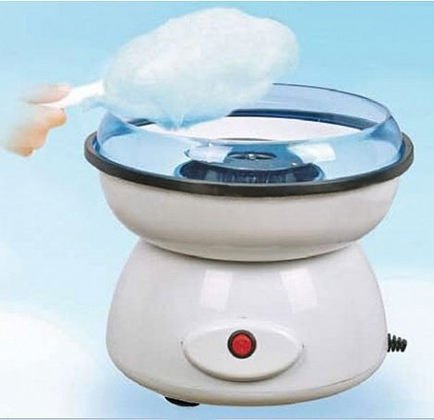
Сладкая вата

Slide 6
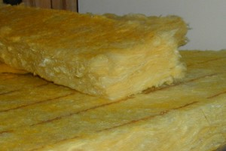
Минеральная вата

Slide 7


Slide 8

Буква В
Вот буква В видна вдали –
Красивая, витая,
Как будто крендель испекли,
Приезжих поджидая.

